Slide 1
ГЕОМЕТРИЯ

Slide 2
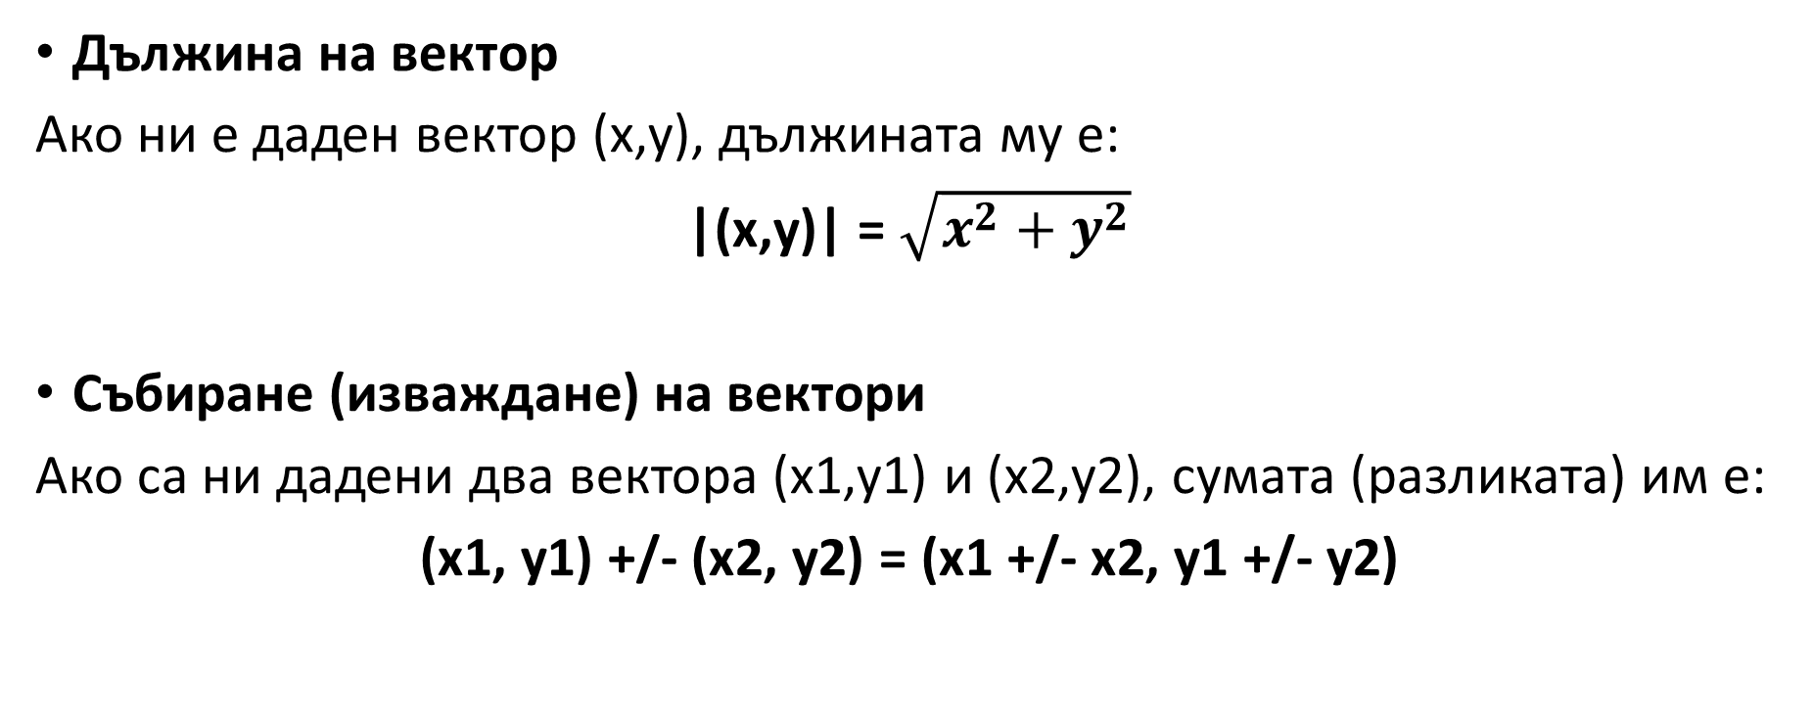
Вектори
Дължина на вектор
Ако ни е даден вектор (x,y), дължината му е:
|(x,y)| = $\sqrt{x^{2}+y^{2}}$
Събиране (изваждане) на вектори
Ако са ни дадени два вектора (x1,y1) и (x2,y2), сумата (разликата) им е:
(x1, y1) +/- (x2, y2) = (x1 +/- x2, y1 +/- y2)
(x,y)
(x1,y1)
(x2,y2)
(x1 + x2, y1 + y2)

Slide 3



Вектори
Скаларно произведение
Скаларното произведение на 2 вектора е число, равно сумата от призведенията на съответните елементи на векторите:
(x1, y1) . (x2, y2) = x1x2 + y1y2
където (x1, y1) и (x2, y2) са двата дадени вектора.
Ако A и B са два вектора, а α е ъгъла между тях, то скаларното им произведение е:
A.B = cos(α)|A|.|B|
$$\vec{A}$$
$$∝$$
$$\vec{B}$$

Slide 4
Вектори
Векторно произведение
Векторното призведение на 2 вектора е вектор, препендикулярен на равнината, образувана от 2-та вектора, с дължина |(x1*y2 - x2*y1)| и посока, такава че трите вектора да са положително ориентирани в пространството.
Тъй като ние работим предимно в равнината можем да си милим за векторното произведение като число:
(x1, y1) x (x2, y2) = x1*y2 - x2*y1
Нека A и B са вектора, а α е ъгъла между тях, то
A x B = sin(α) |A|.|B|
Знакът на α има значение: Ако α е по- малко от 180 градуса А е по часовниковата стрелка спрямо В, тогава α е положително.
Ако образуваме триъгълник от двата вектора, тогава неговото лице е точно |A x B|/2

Slide 5
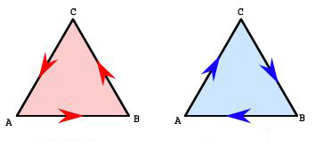
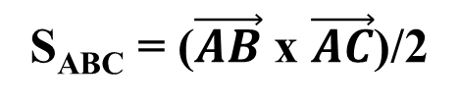
Ориентирано лице на триъгълник
S_{ABC} = S_{BCA} = S_{CAB} = -S_{ACB} = -S_{CBA} = -S_{BAC}
Ориентирантото лице на тригълника ABC e положително число, ако точките A, B и C са наредени в положителна (обратна на часовниковата стрелка) посока.
Тоест, ако вземем една вътрешна за триъгълника точка и започнем да въртим една стрелка през нея в положително посока ще посочваме точките A В С А В С А В С ...
Ако лицето е отрицателно, при същата процедура ще посочваме точките А С В А С В А С В...
S_{ABC} = ($\vec{AB}$ x $\vec{AC}$)/2

Slide 6
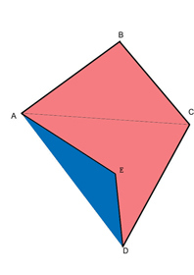
Ориентирано лице на многоъгълник
S_{A1,A2, ..., AN} = S _{A1,A2,A3} + S _{A1,A3, A4} + ... + S _{A1,AN-1,AN}
Формулата е вярна не само за изпъкнали многолъгълници, тъй като "вдлъбнатите" (сини на чертежа) части в един многоъгълник имат обратна ориентация спрямо "изпъкналите" (розови на чертежа).

Slide 7
Една примерна реализация: Ще приемем че предварително сме записали точките в двумерен масив А[N][2].
double Area()
{
double S = 0;
for(int i = 1; i < N-1; ++i)
{
double x1 = A[i][0] - A[0][0];
double y1 = A[i][1] - A[0][1];
double x2 = A[i+1][0] - A[0][0];
double y2 = A[i+1][1] - A[0][1];
S += x1*y2 - x2*y1;
}
return S/2;
}

Slide 8

Разстояние между права (отсечка) и точка
Нека имаме правата g, определена от точките А и В, и искаме да намерим разстоянието (d) от g до точката С. Това разсояние е равно на височината на триъгълник АВС към страната АB, тоест на лицето на триъгълника, разделено на дължината на АВ:
d =|($\vec{AB}$ x $\vec{AC}$)/2| / |AB|
С
А
В
g

Slide 9
в код това изглежда така:
// разсточние м/у А и В
double length(double[] A, double[] B) {
double x = B[0] - A[0];
double y = B[1] - A[1];
return sqrt(x*x + y*y);
}
//векторно призведение AB x AC
double vector(double [] A, double [] B, double [] C) {
double AB[2] = { B[0] - A[0], B[1] - A[1]};
double AC[2] = { C[0] - A[0], C[1] - A[1]};
return AB[0] * AC[1] - AB[1] * AC[0];
}
double lineDist(double[] A, double[] B, double[] C)
{
retrun abs( vector(А,В,С) / length(A,B) );
}

Slide 10
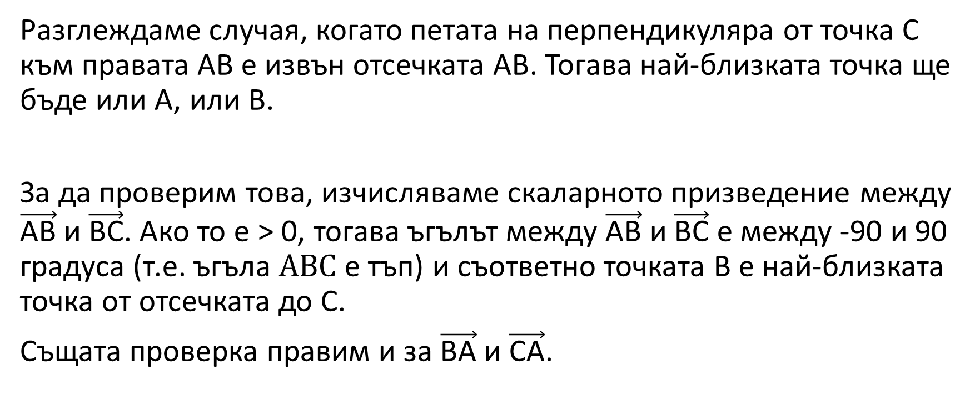
Разстояние от точката С до отсечката АВ
Разглеждаме случая, когато петата на перпендикуляра от точка С към правата АВ е извън отсечката АВ. Тогава най-близката точка ще бъде или А, или В.
За да проверим това, изчисляваме скаларното призведение между $\vec{\text{АВ}}$ и $\vec{\text{ВС}}$. Ако то е > 0, тогава ъгълът между $\vec{\text{АВ}}$ и $\vec{\text{ВС}}$ е между -90 и 90 градуса (т.е. ъгъла $АВС$ е тъп) и съответно точката В е най-близката точка от отсечката до С.
Същата проверка правим и за $\vec{\text{В}\text{А}}$ и $\vec{\text{С}\text{А}}$.

Slide 11
//скаларно призведение АВ . ВС
double skalar(double[] A, double[] B, double[] C)
{
double AB[2] = { B[0] - A[0], B[1] - A[1]};
double ВС[2] = { В[0] - С[0], В[1] - С[1]};
return AB[0] * ВС[0] + AB[1] * ВС[1];
}
double segmentDist(double[] A, double[] B, double[] C)
{
if(skalar(A,B,C) > 0)
return length(B,C);
else if( skalar(B,A,C) > 0 )
return length(A,C);
else
return abs( vector(А,В,С) / length(A,B) );
}

Slide 12
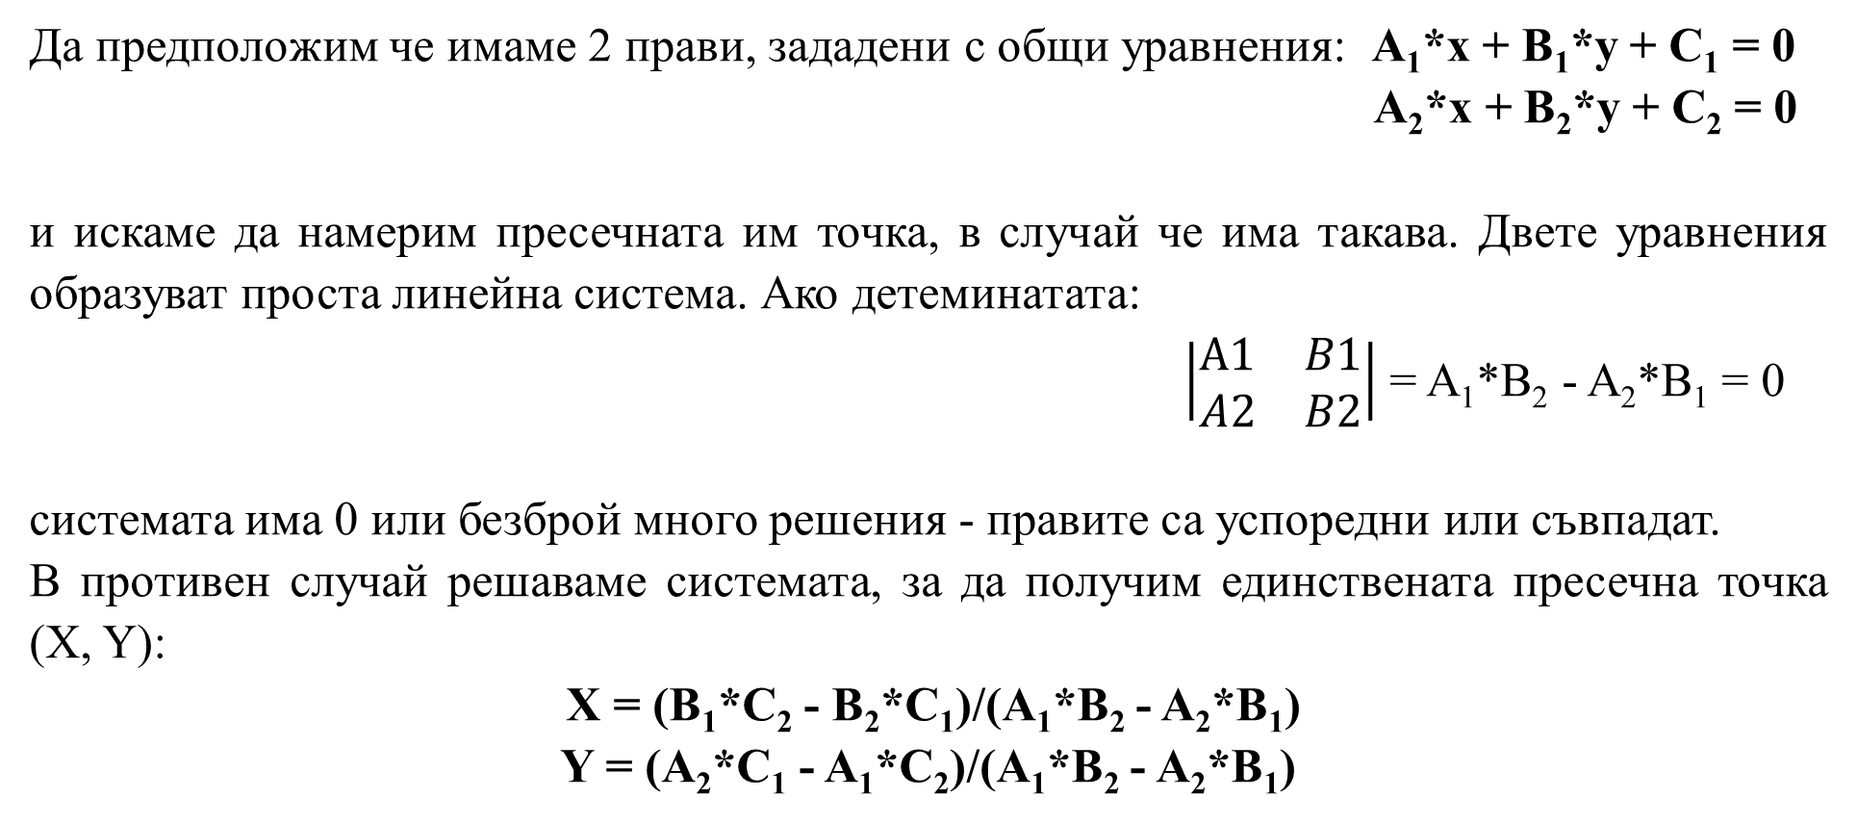
Да предполoжим че имаме 2 прави, зададени с общи уравнения: A₁*x + B₁*y + C₁ = 0
A₂*x + B₂*y + C₂ = 0
и искаме да намерим пресечната им точка, в случaй че има такава. Двете уравнения образуват проста линейна система. Ако детеминатата:
$\left|\begin{matrix}А1 & B1 \\ A2 & B2\end{matrix}\right|$ = A₁*B₂ - A₂*B₁ = 0
системата има 0 или безброй много решения - правите са успоредни или съвпадат.
В противен случай решаваме системата, за да получим единствената пресечна точка (X, Y):
X = (B₁*C₂ - B₂*C₁)/(A₁*B₂ - A₂*B₁)
Y = (A₂*C₁ - A₁*C₂)/(A₁*B₂ - A₂*B₁)

Slide 13
Да разгледаме сега случая, в който пресичаме 2 отсечки.
Трябва да проверим дали точката лежи и на двете отсечки едновременно.
Ако отсечката е с краища в точки с координати (x₁, y₁) и (x₂, y₂), а точката е с координати (x, y), то трябва да проверим дали са изпълнени неравенствата:
min(x₁,x₂) ≤ x ≤ max(x₁,x₂)
min(y₁,y₂) ≤ y ≤ max(y₁,y₂)

Slide 14
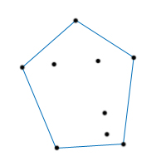
Изпъкнала обвивка
Изпъкналата обвивка на множество S от точки е единствения изпъкнал многоъгълник с върхове точки от S, който съдържа всички тички от S.

Slide 15
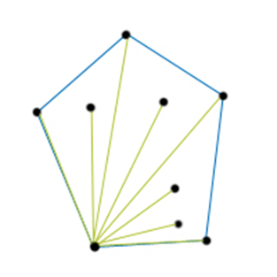
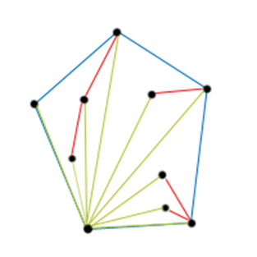
Алгоритъм на Graham scan за намиране на изпъкнала обвивка на многоъгълник
В началото на алгоритъма Т е празен стек
Намираме най-доланата и най-ляво разположена точка от множеството. Нека я означим с Р. Тя със сигурност принадлежи на изпъкналата обвивка
Сортираме останалите точки по големината на ъгъла, който сключва правата минаваща през съответната точка и точката Р с абцисата. По този начин наредената последователност от сортираните точки и Р образуват многоъгълник, в който всички точки са видими от Р.
Добавяме в стека Т точката Р и първата точка от сортираната последователност. Те със сигурност влизат в изпъкналата обвивка.
Червените линии показват, че вадим точка от стека

Slide 16
4. Обхождаме последователно всички точки от сортираната последователност (без първата, защото вече е в стека) и за всяка повтаряме следното:
Нека С е точката, която обхождаме, В е точката на върха на стека, а А е точката "под" върха на стека.
Ако ъгълът АВС е по-малък от 180 (в положителна посока) вадим В от стека и отиваме към 4.1, в противен случай добавяме С в стека и преминаваме към следващата точка.
5. В стека Т вече имаме изпъкнала обвивка на множеството.

Slide 17
Алгоритъм на Andrew за намиране на изпъкнала обвивка на множество от точки в равнината
Точките трябва да се сортират в нарастващ ред на x координатите им, ако те са свързани – и по y координатите им.
Построяваме горна и долна изпъкнала обвивки. Горна изпъкнала обвивка се нарича част от цялата изпъкнала обвивка, в която всички точки се виждат отгоре. Тя се движи от най-дясната си точка до най-лявата в посока обратна на часовниковата стрелка. Долната изпъкнала обвивка е останалата част от изпъкналата обвивка.

Slide 18
Алгоритъмът, зададен като псевдокод: O ( n log n )
Вход: множество P от точки в равнината.
Сортиране на точките от P по x-координатите (когато са свързани - по y-координатите).
Инициализираме два празни списъка U и L.
В тях ще записваме върховете, които образуват горната и долна изпъкнала обвивка.
for i = 1, 2, ..., n:
докато L съдържа поне 2 точки и наредената тройка от последните 2 точки с точка P[i] е обратна на часовниковата стрелка:
изтрий последната точка от L
добави P[i] към L

Slide 19
Алгоритъмът, зададен като псевдокод:
for i = n, n-1, ..., 1:
докато U съдържа поне 2 точки и наредената тройка от последните 2 точки с точка P[i] е обратна на часовниковата стрелка:
изтрий последната точка от U
добави P[i] към U
Изтрий последната точка от всеки списък (тя е първа от другия. Свържи L и U, за да получиш изпъкналата обвивка на P.
Точките в резултата ще се изведат в посока, обратна на часовниковата стрелка.

Slide 20
// Implementation of Andrew's monotone chain 2D convex hull algorithm.
// Asymptotic complexity: O(n log n).
#include <algorithm>
#include <vector>
using namespace std;
typedef double coord_t; // coordinate type
typedef double coord2_t; // must be big enough to hold 2*max(|coordinate|)^2
struct Point {
coord_t x, y;
bool operator <(const Point &p) const {
return x < p.x || (x == p.x && y < p.y);
}
};

Slide 21
// Връща положителна стойност, ако OAB е обратно на
// часовниковата стрелка, отрицателна стойност по посока на часовниковата стрелка, и 0 ако точките са колинеарни.
coord2_t cross(const Point &O, const Point &A, const Point &B)
{
return (A.x - O.x) * (B.y - O.y) - (A.y - O.y) * (B.x - O.x);
}
// Returns a list of points on the convex hull in counter-
// clockwise order.
// Note: the last point in the returned list is the same as
// the first one.
vector<Point> convex_hull(vector<Point> P)
{
int n = P.size(), k = 0;
if (n == 1) return P;
vector<Point> H(2*n);

Slide 22
// Sort points lexicographically
sort(P.begin(), P.end());
// Build lower hull
for (int i = 0; i < n; ++i) {
while (k >= 2 && cross(H[k-2], H[k-1], P[i]) <= 0) k--;
H[k++] = P[i];
}
// Build upper hull
for (int i = n-2, t = k+1; i >= 0; i--) {
while (k >= t && cross(H[k-2], H[k-1], P[i]) <= 0) k--;
H[k++] = P[i];
}
H.resize(k-1);
return H;
}

Slide 23
Пресичане на две прави (отсечки)
Oбщо уравнение на права: Ax + By + C = 0
В повечето задачи правата е зададена с две точки и се налага сами да пресметнем стойностите на коефициентите А, В и С.
Ето как става това за точките (x₁, y₁) и (x₂, y₂):
A = y₁ - y₂
B = x₂ - x₁
C = x₁y₂-x₂y₁
Както и да са дадени правите, винаги има начин да ги представим посредством общото им уравнение.

Slide 24
Задача С1. ВАРЕЛИ
За да намерим координатите на най-високата точка на купа от варели, е необходимо да пресметнем последователно центровете на дъната на варелите във всички последователни слоеве и към y координатата на центъра на окръжността, която представя дъното на най-горния варел, да прибавим дължината на радиуса. x координатата има същата стойност.
Лесно се съобразява, че колкото варела имаме на дъното на контейнера, толкова реда ще има в контейнера.
За да пресметнем координатите на центъра на j-та окръжност от k-ти слой, разглеждаме триъгълника, който се образува от центровете на j-та и j+1-та окръжности от k-1-ви слой и центъра на тази окръжност. Този триъгълник е равнобедрен с бедро равно на два пъти зададения радиус на дъното на варелите.

Slide 25
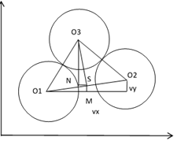
Точка S е среда на O1O2. Да означим координатите на центровете O1(x1,y1) и O2(x2,y2). Тогава координатите на S са:
Sx=1/2*(x1+x2), Sy=1/2*(y1+y2).
vx=1/2*(x2-x1), vy=1/2*(y2-y1).
от триъгълник O1SM: SM=vy/2, O1M=vx/2, O1S=(SM2+O1M2)1/2
от триъгълник O1SO3: SO3==(4*r2-O1S2)1/2
Ако означим ъгъл MO1S, който е равен на ъгъл SNO3 с α (триъгълник O1MS е подобен на триъгълник SNO3), тогава
px=-sin(α), a py=cos(α).
В триъгълник SNO3 пресмятаме дължините на страните му.
Вече можем да пресметнем координатите на центъра на третата окръжност O(x3,y3): x3= Sx+SN, и y3= Sy+NO3

Slide 26
Задача С2. Многоъгълник
Лицето на многоъгълника се получава чрез добавяне или изваждане на лицата на правоъгълниците, образувани от вертикалните страни и оста Oy.
Лицето на един правоъгълник се добавя към лицето на многоъгълника, ако хоризонтална права, преминаваща през точка (x+0.5, y+0.5), където x и y са координати на долния край на съответната страна, пресича нечетен брой от останалите страни на многоъгълника. Ако броят на пресичанията е четен, лицето на правоъгълника се изважда.

Slide 27
int n, y1[1000], y2[1000], x[1000];
long s=0;
int cross(double a, long b, long c){
return b<a && a<c;}
int inside(int k){
double a=y1[k]+0.5, d=x[k]+0.5;
int c=0;
for(int i=0;i<n;i++){
if(x[i]>d)if(cross (a, y1[i], y2[i]))c++;
}
return c%2;
}

Slide 28
int main(){
cin>>n;
for(int i=0;i<n;i++){
cin>>x[i]>>y1[i]>>y2[i];
}
for(int i=0;i<n;i++){
long st=x[i]*(y2[i]-y1[i]);
if(inside(i))s-=st;
else s+=st;
}
cout<<abs(s)<<endl;
}

